Slide 1
История моей семьи в истории страны
Моя семья – моя радость

Slide 2
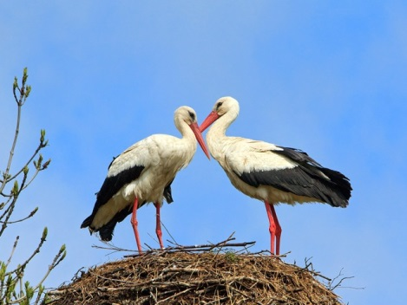
Семейное счастье – так близко разгадка!
Так просто друг другу тепло подарить,
Довериться связи сердец без остатка,
Неистово и беспрестанно любить!

Slide 3
Семья КАМИНСКИХ
Моя семья – моя радость

Slide 4
МЕНЯ ЗОВУТ ЛИЗА КАМИНСКАЯ

Slide 5
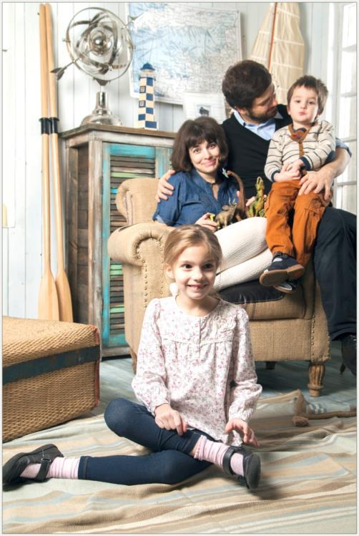
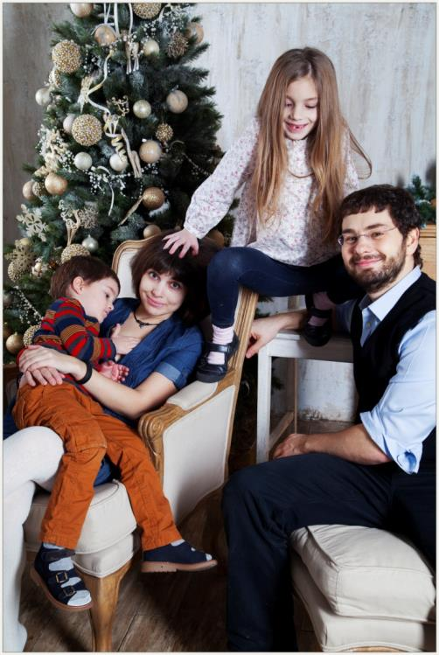
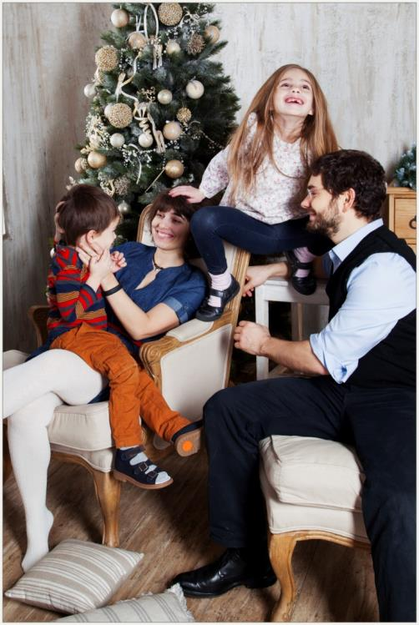
Моя семья –
это мама, папа, мой младший брат Максим и я

Slide 6
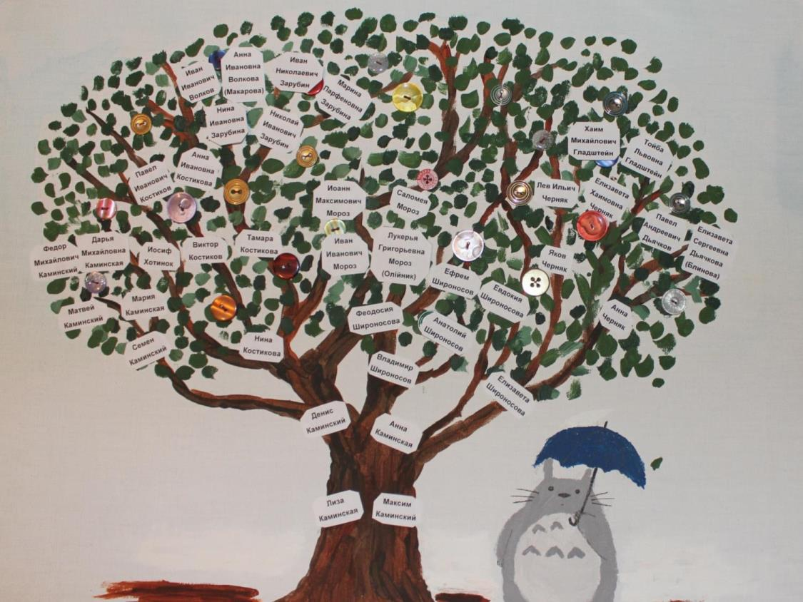

Slide 7
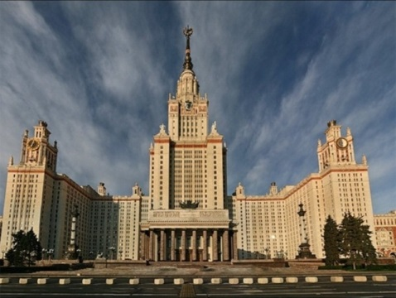
ПАПА ПРЕПОДАЕТ В МГУ

Slide 8
А ЕЩЕ ОН –ПРЕДПРИНИМАТЕЛЬ

Slide 9
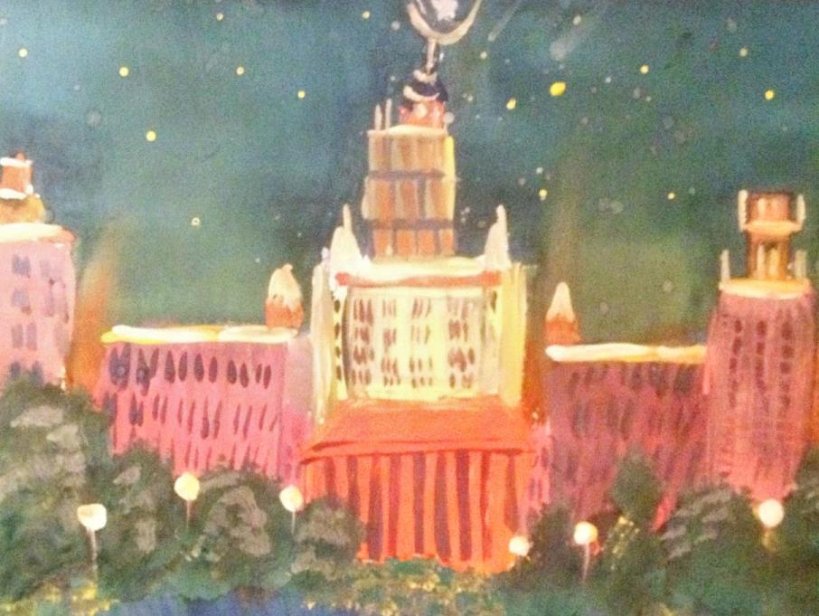
МНЕ НРАВИТСЯ МГУ!

Slide 10
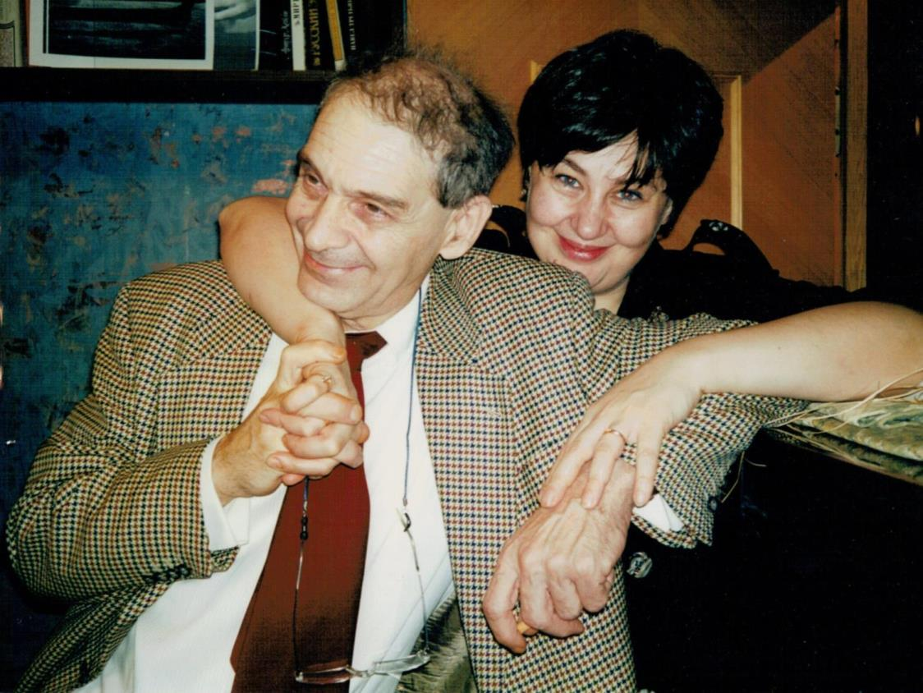
ДЕДУШКА СЕНЯ И БАБУШКА НИНА

Slide 11
ДЕДУШКА СЕНЯ – ПИСАТЕЛЬ-САТИРИК

Slide 12
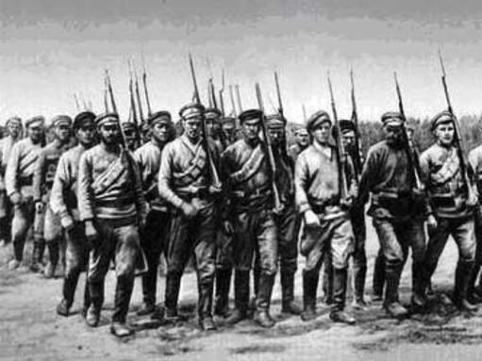
ПРАДЕДУШКА ЯША ВОЕВАЛ В ГРАЖДАНСКОЙ ВОЙНЕ

Slide 13
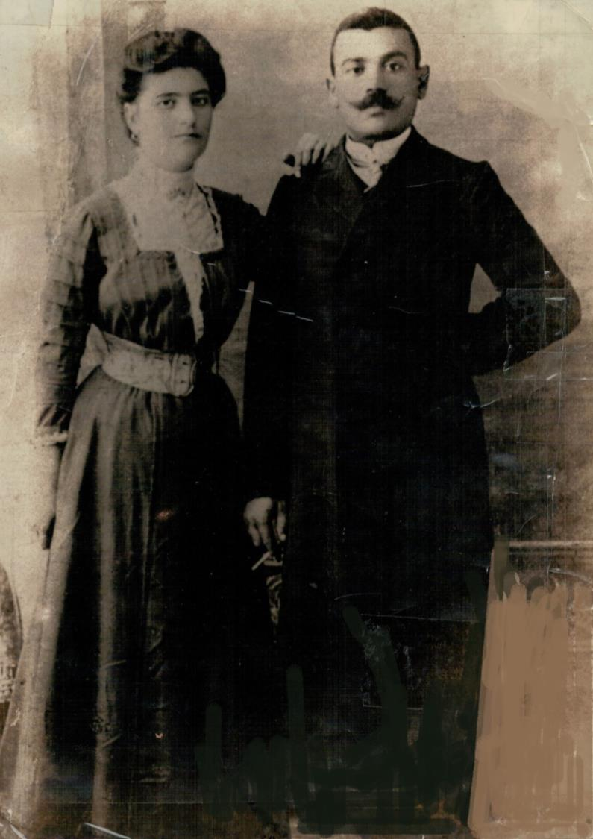
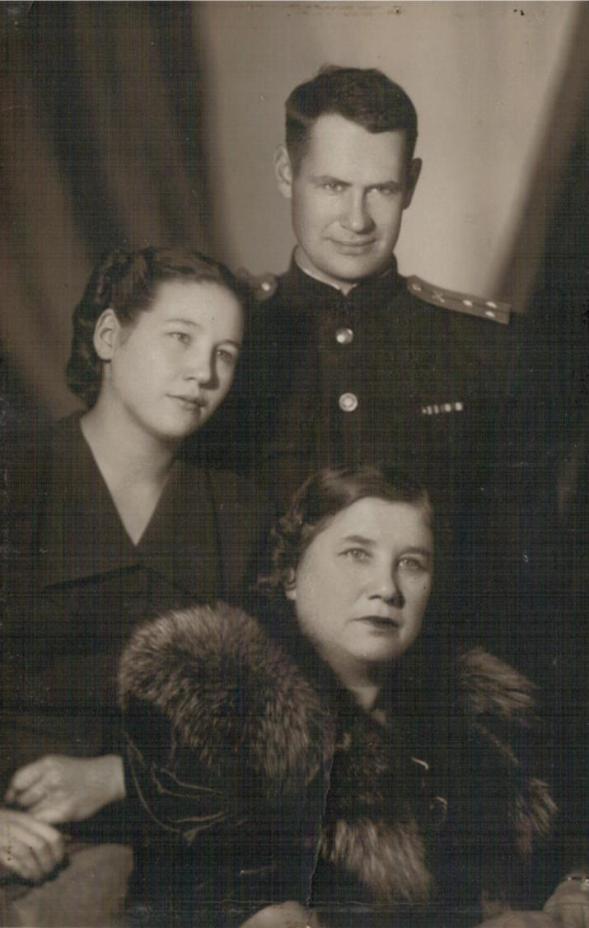
А ЭТО МОИ ПРА- И ПРА-ПРА- БАБУШКИ И ДЕДУШКИ

Slide 14
Я ЛЮБЛЮ СВОЮ СЕМЬЮ!

Slide 15
СЕМЕЙНЫЙ ГЕРБ И ДЕВИЗ СЕМЬИ КАМИНСКИХ

Slide 16
МЫ ДОЛГО ДУМАЛИ НАД НАШИМ ГЕРБОМ И ДЕВИЗОМ

Slide 19
В ИТОГЕ ВЫБРАЛИ БОЛЕЕ КЛАССИЧЕСКИЙ ВАРИАНТ

Slide 20
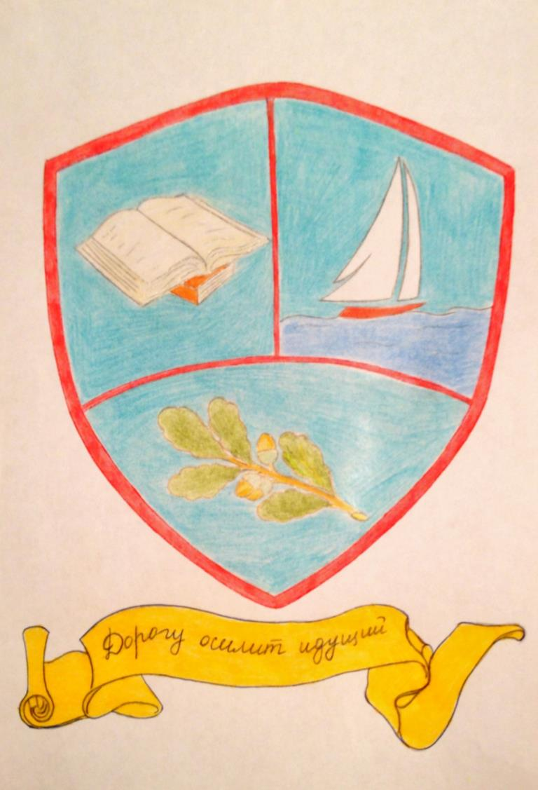
ДОРОГУ
ОСИЛИТ
ИДУЩИЙ!

Slide 21
Семейные увлечения и традиции
Моя семья – моя радость

Slide 22
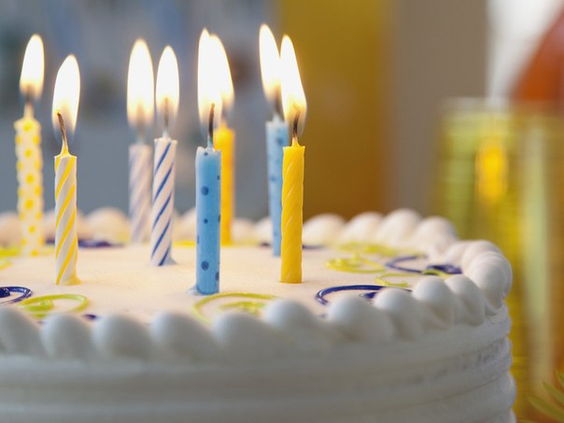
МЫ НАЧИНАЕМ ПОЗДРАВЛЯТЬ ИМЕНИННИКОВ НОЧЬЮ!

Slide 23
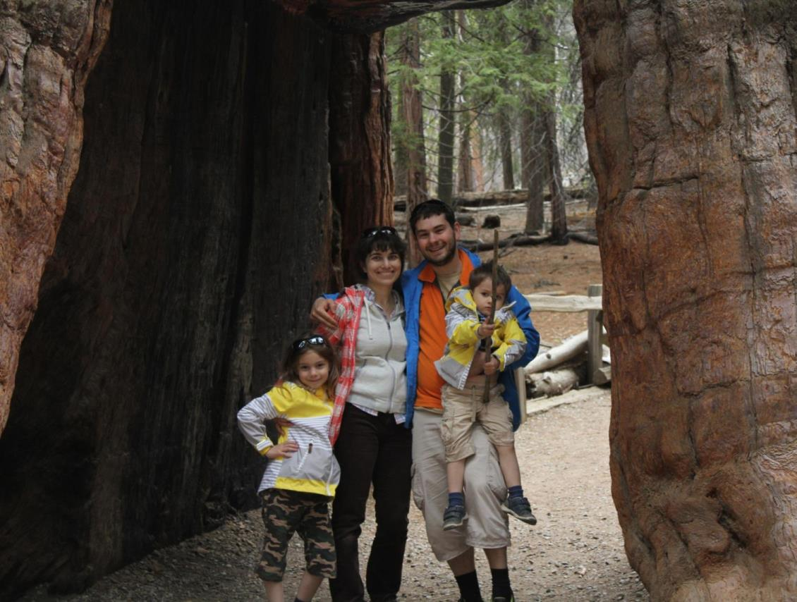
МЫ ЛЮБИМ ПУТЕШЕСТВОВАТЬ!

Slide 24
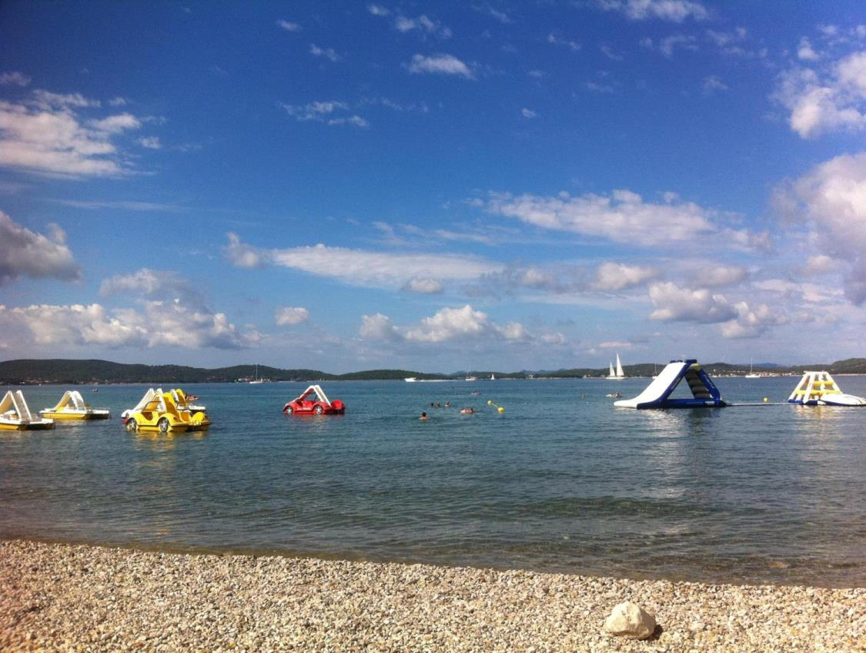

Slide 25
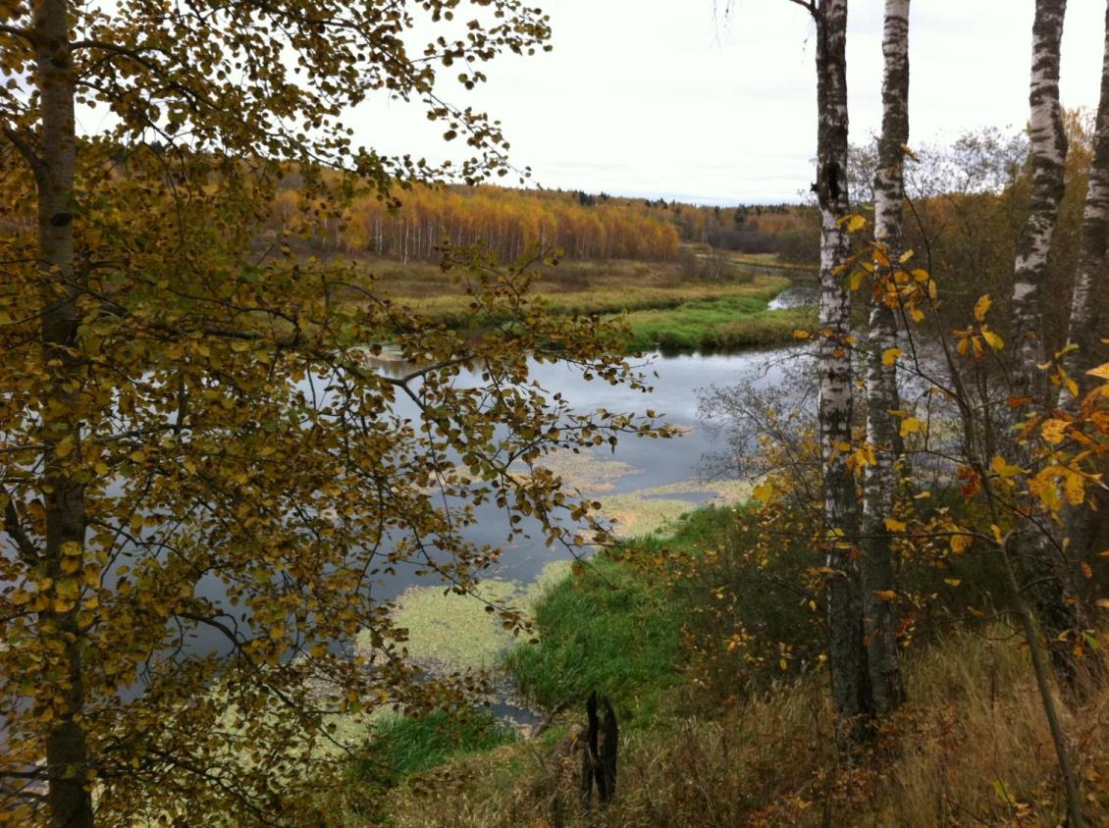

Slide 26
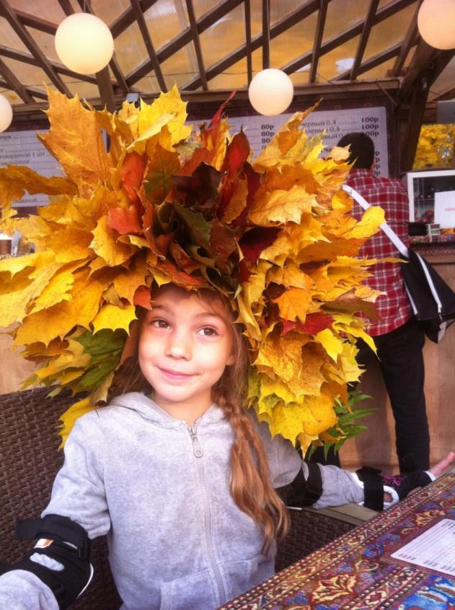
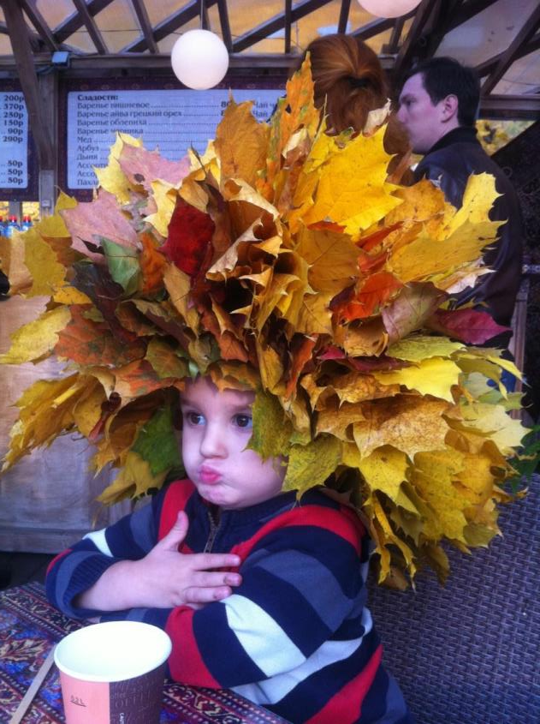

Slide 27
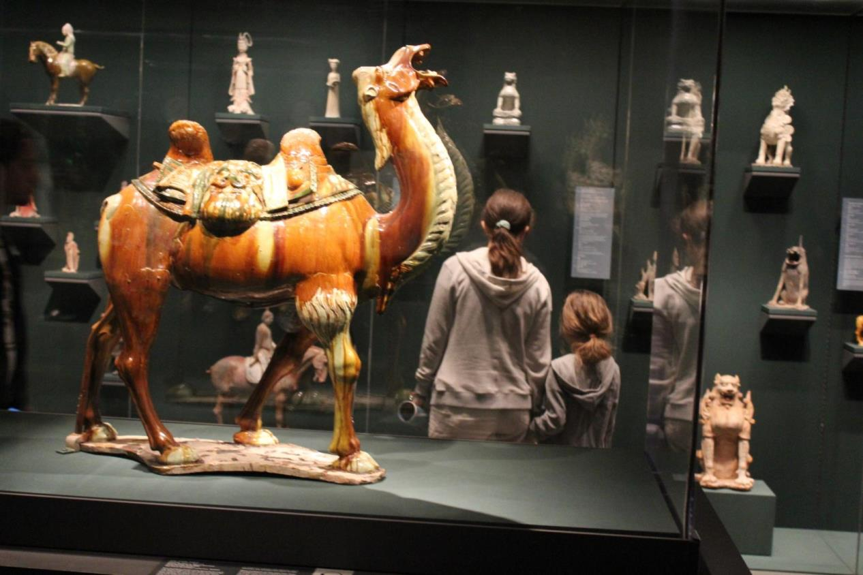

Slide 28
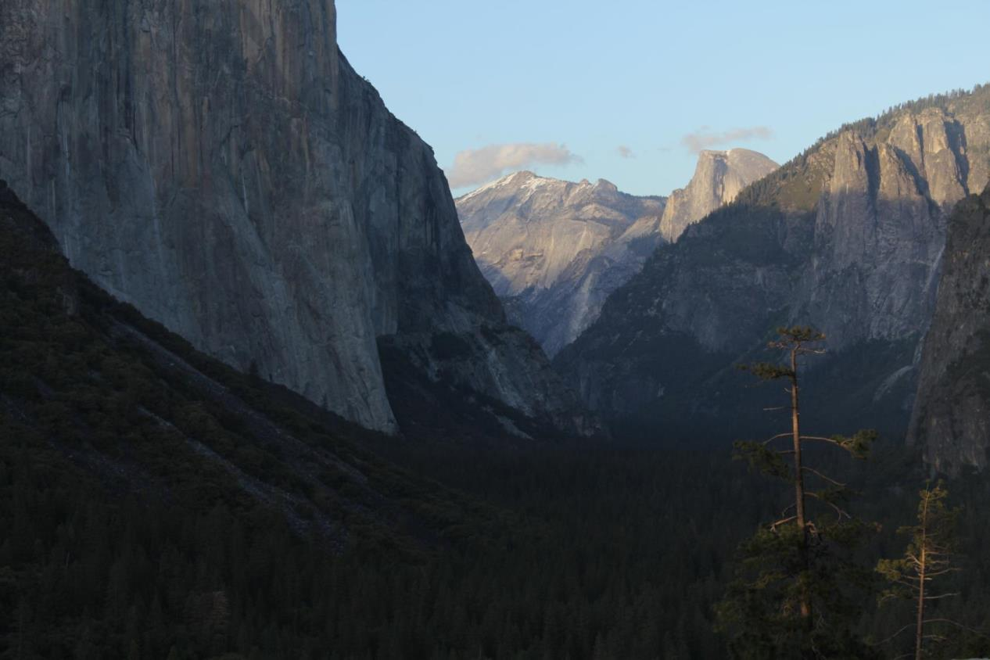

Slide 29
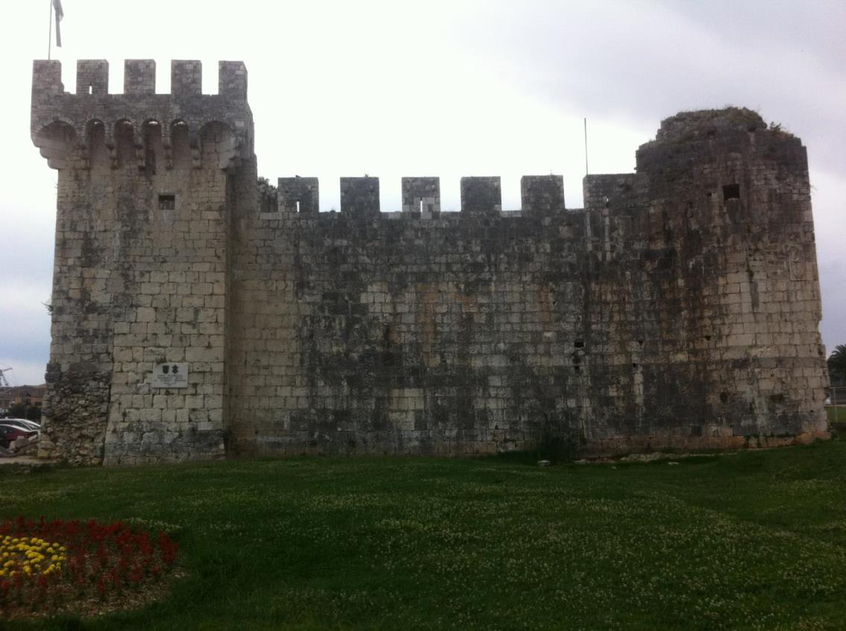
В МИРЕ СТОЛЬКО ВСЕГО ИНТЕРЕСНОГО!

